Slide 1
La restauration des images

Slide 2
Objectifs :
Modélisation du bruit
Modélisation du flou
Les techniques de réduction de bruit
Les techniques de réduction de flou

Slide 3
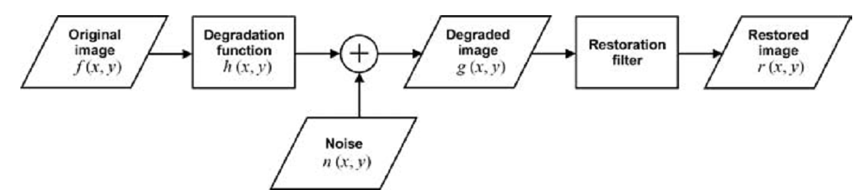
Le processus de restauration des images

Slide 4


La dégradation
Dans le domaine spatial
Dans le domaine fréquentiel

Slide 5
La conception d’un filtre de restauration
Comprendre le processus d’acquisition et ses défauts
Développer un modèle mathématique de dégradation
Développer le modèle de « dégradation » inverse : filtre de restauration

Slide 6
Le bruit
Artefacts indésirables contaminant une image
Le bruit thermique dans les appareils d’acquisition
Le bruit périodique dans les canaux de transmission

Slide 7

Le bruit gaussien
Il suit une distribution de probabilité gaussienne :

Slide 8
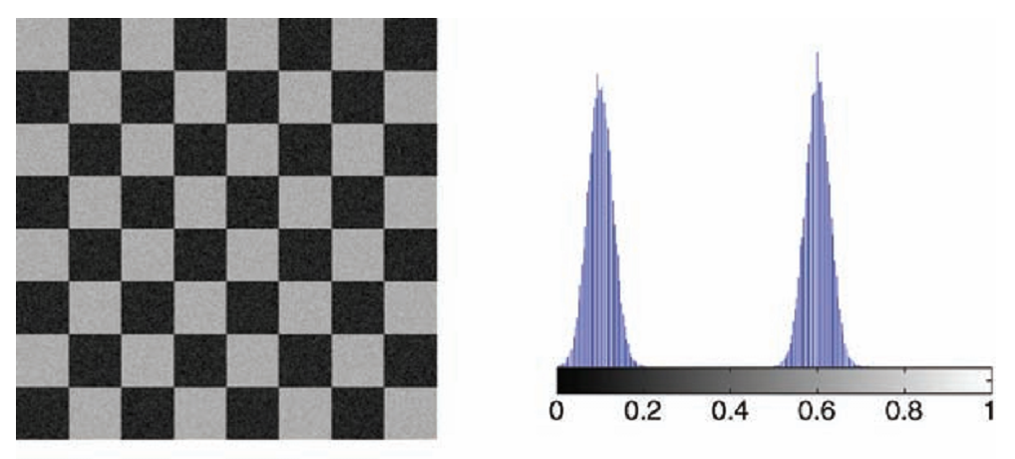

Slide 9
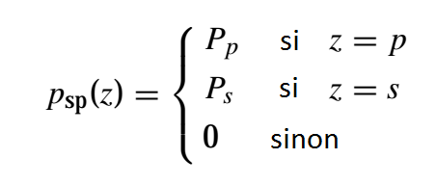
Le bruit impulsion (sel et poivre)
Il suit une distribution de probabilité de la forme :

Slide 10
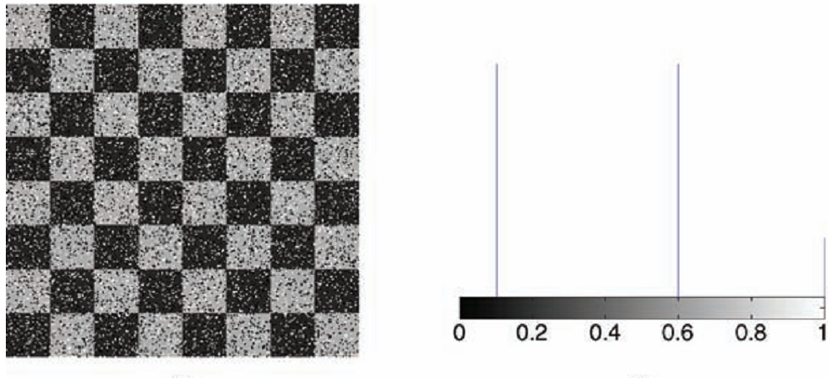

Slide 11
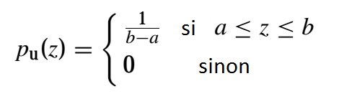


Le bruit uniforme
Suit une loi uniforme

Slide 12
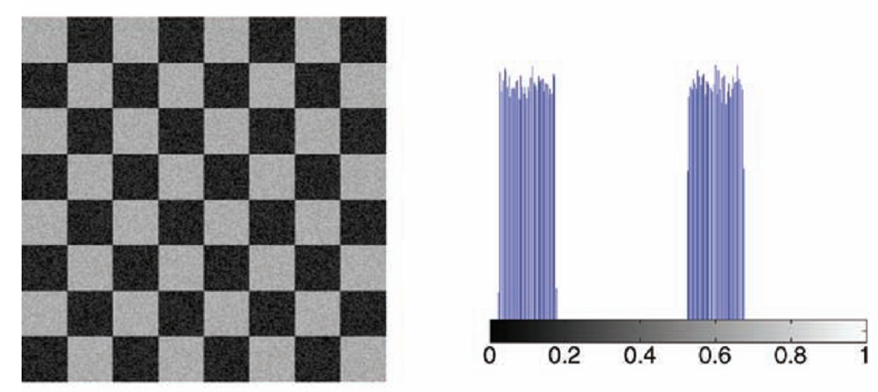

Slide 13
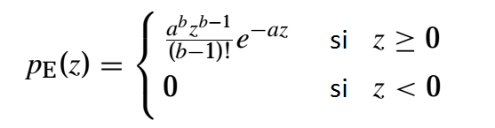


Le bruit Gamma
A>0 , b entier positif,

Slide 14
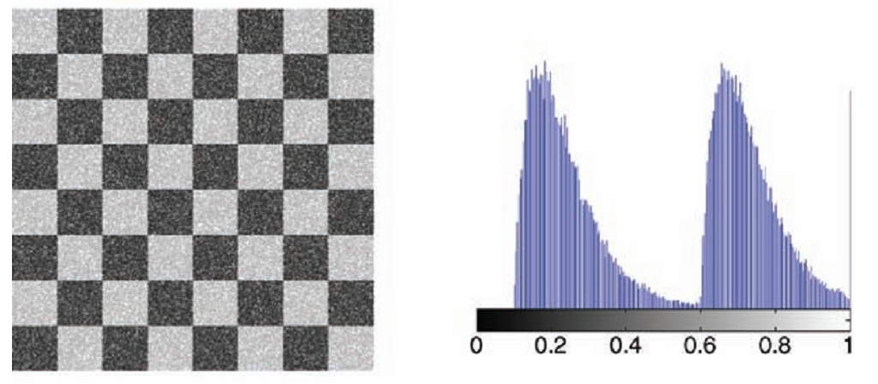

Slide 15
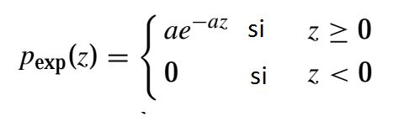
Le bruit exponentiel
La loi exponentiel

Slide 16
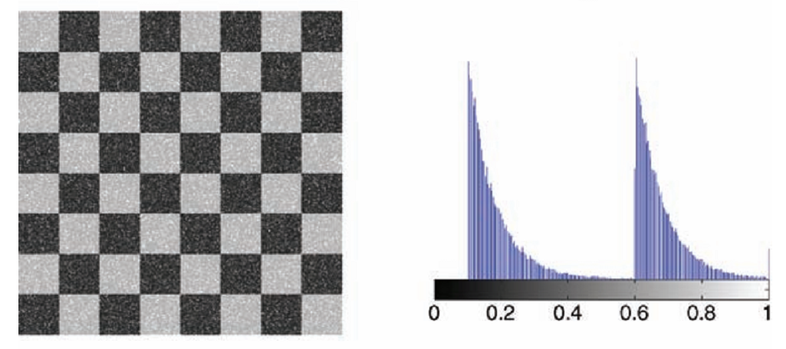

Slide 17
L’estimation du bruit
Déterminer sont type
Déterminer les paramètres de sa loi de probabilité

Slide 18
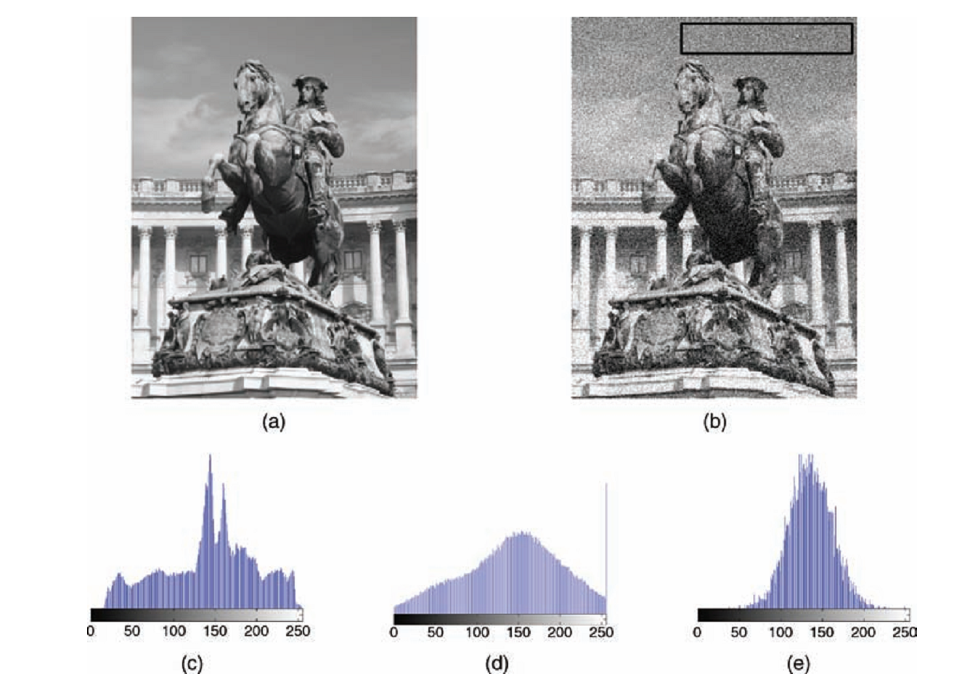

Slide 19

La réduction du bruit dans le domaine spatial
Hypothèse du bruit additif:
Deux catégories :
Filtres moyenneur et ses variantes
Filtres statistiques : médian et ses variantes

Slide 20
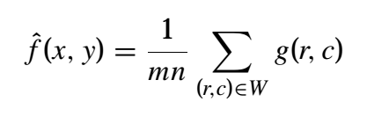
Filtre moyenneur
Filtre moyenneur

Slide 21
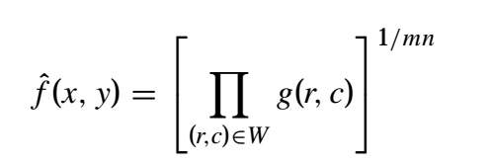
Le filtre moyenneur géométrique
Utile pour le bruit gaussien

Slide 22
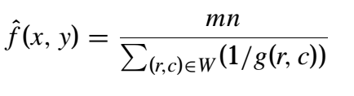
Le filtre moyenneur harmonique
Utile pour le bruit gaussien ou de type « poivre et sel »

Slide 23
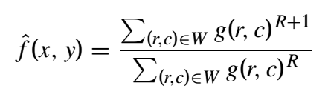
Le filtre moyenneur contre-harmonique
Utile pour le bruit gaussien ou de type «sel »,
Les pixels noir ne sont pixels

Slide 24
Les filtres statistiques
Le filtre médian
Le filtre min-max
…

Slide 25
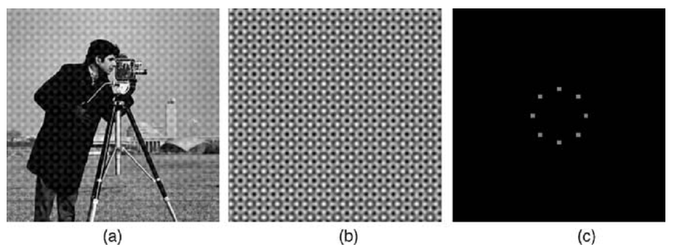
La réduction du bruit dans le domaine fréquentiel
Exemple

Slide 26
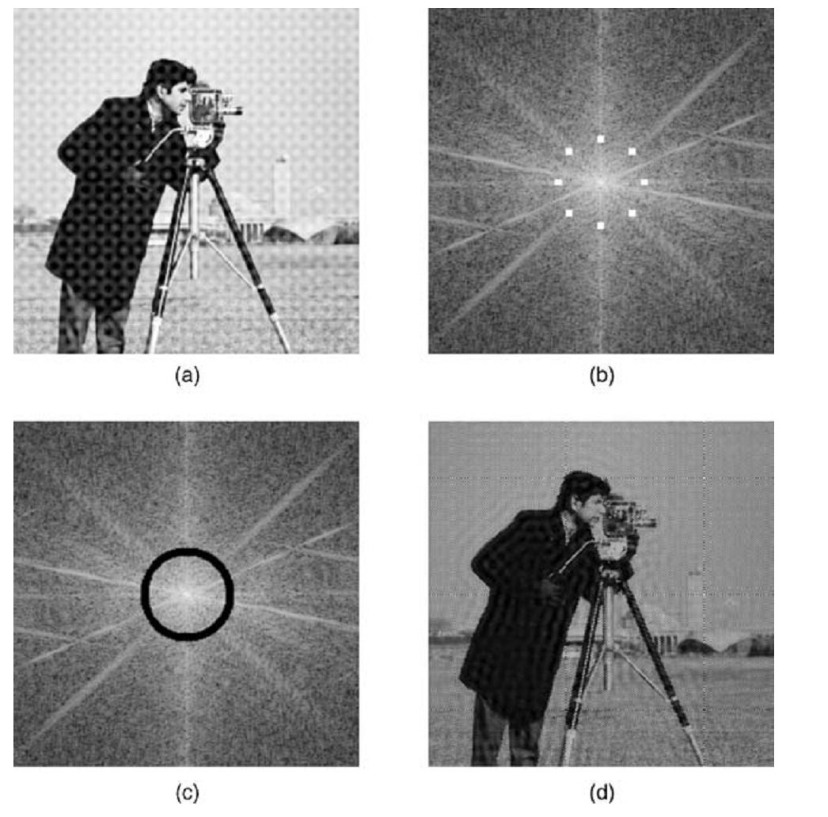
Filtrage passe-bande

Slide 27



Elimination du Flou (Deblurring)
Le filtre de restauration est

Slide 28
Problèmes liés à !!
Division par 0
0/0

Slide 29
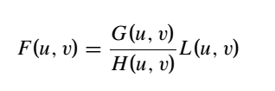
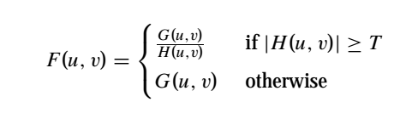
Solutions
Appliquer un filtre passe-bas
Appliquer un seuillage :

Slide 30
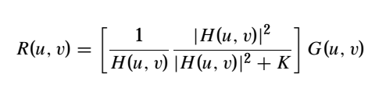
Filtre de Wiener
Utile pour les cas Flou + bruit !!
La valeur de K est liée au bruit

